Slide 1
Η ρητορικΗ μΙσουΣ στον πολιτικΟ λΟΓΟ του ΕρντογΑν και του ΑΚΡ ΕχθροπΑθεια, ομοιογΕνεια και ασφΑλεια στην ΤουρκΙα
ΣΩΤΗΡΙΟΣ ΣΤ. ΛΙΒΑΣ

Slide 2
ΤΑ ΙΔΙΑΙΤΑΤΤΤΤΤΤΚΑΑ

Slide 10
Ορίζοντας την «ρητορική μίσους»

Slide 11
Ομιλία ή έκφραση που προσβάλλει ένα άτομο ή μια ομάδα ατόμων με βάση (υποτιθέμενη) ένταξη σε μια κοινωνική ομάδα που προσδιορίζεται από χαρακτηριστικά όπως:
φυλή, εθνικότητα, φύλο, σεξουαλικό προσανατολισμό, θρησκεία, ηλικία, σωματική ή πνευματική αναπηρία και άλλα.

Slide 12
Η ρητορική μίσους καλύπτει «όλες τις μορφές έκφρασης που εξαπλώνουν, υποκινούν, προωθούν ή δικαιολογούν το φυλετικό μίσος, την ξενοφοβία, τον αντισημιτισμό ή άλλες μορφές μίσους που βασίζονται στη μισαλλοδοξία, συμπεριλαμβανομένης της μισαλλοδοξίας που εκφράζεται από επιθετικό εθνικισμό και εθνοκεντρισμό, διακρίσεις και εχθρότητα έναντι μειονοτήτων, μεταναστών και ατόμων μεταναστευτικής προέλευσης. (ΣτΕ)

Slide 13
Διεθνές πλαίσιο

Slide 14
Διεθνές Σύμφωνο για τα Ατομικά και Πολιτικά Δικαιώματα [άρθρο 20]
Κάθε επίκληση εθνικού, φυλετικού ή θρησκευτικού μίσους, που αποτελεί υποκίνηση διακρίσεων, εχθρότητας ή βίας απαγορεύεται από το νόμο.

Slide 15
Διεθνής Σύμβαση για την Κατάργηση Κάθε Μορφής Φυλετικών Διακρίσεων [άρθρο 4]
«Τα συμβαλλόμενα κράτη καταδικάζουν κάθε προπαγάνδα και όλες τις οργανώσεις που βασίζονται σε ιδέες ή θεωρίες ανωτερότητας μιας φυλής ή ομάδας ατόμων ενός χρώματος ή εθνοτικής καταγωγής ή που προσπαθούν να δικαιολογήσουν ή να προωθήσουν το φυλετικό μίσος και τις διακρίσεις οποιασδήποτε μορφής.»

Slide 16
Η ρητορική του μίσους εκφράζει, υποστηρίζει, ενθαρρύνει, προωθεί ή υποδαυλίζει το μίσος για μια ομάδα ατόμων που διακρίνεται από ένα συγκεκριμένο χαρακτηριστικό ή σύνολο χαρακτηριστικών.

Slide 17
Τα 3 βασικά χαρακτηριστικά της ρητορικής μίσους.

Slide 18
Ξεχωρίζει ένα άτομο ή μια ομάδα ατόμων με βάση ορισμένα χαρακτηριστικά.
Στιγματισμός του στόχου, αποδίδοντάς του ένα σύνολο βασικών ιδιοτήτων που θεωρούνται εξαιρετικά ανεπιθύμητες.
H ομάδα-στόχος βρίσκεται έξω από τα όρια των φυσιολογικών κοινωνικών σχέσεων.

Slide 19
Ρητορική μίσους Ερντογάν κατά χωρών (Αρμενία, Ελλάδα, Ισραήλ, Γερμανία, Νέα Ζηλανδία)

Slide 20
Οι παππούδες σας ήρθαν και κάποιοι από αυτούς γύρισαν πίσω μέσα σε φέρετρα. Αν έρθετε και εσείς, όπως οι παππούδες σας, να είστε σίγουροι ότι θα φύγετε σαν τους παππούδες σας.
Όταν τους λέμε «φασίστες» και «ρατσιστές» αισθάνονται άσχημα.

Slide 21
Σμύρνη, εσύ που πέταξες του γκιαούρηδες στη θάλασσα και βοήθησες όσους είχαν ανάγκη.
Νόμιζα ότι πέρασε καιρός από τότε που (…) άφησε πίσω της τις ναζιστικές πρακτικές. Έκανα λάθος.

Slide 22
Η μετεγκατάσταση των αρμενικών συμμοριών και των υποστηρικτών τους, οι οποίοι σφάγιαζαν τον μουσουλμανικό λαό, συμπεριλαμβανομένων των γυναικών και των παιδιών, στην ανατολική Ανατολία, ήταν η πιο λογική ενέργεια που θα μπορούσε να αναληφθεί σε μια τέτοια περίοδο.

Slide 23
Τρομοκρατικό κράτος που διαπράττει γενοκτονία κατά των Παλαιστινίων
Κράτος Απαρτχάιντ

Slide 24
Ρητορική μίσους κατά προσώπων

Slide 25
Για Νετανιάχου

Slide 26
Νετανιάχου, πρόσεχε τη συμπεριφορά σου. Είσαι ένας τύραννος που έσφαξε επτάχρονα παιδάκια στην Παλαιστίνη.
Τράβα το αυτί του γιού σου!
Θα τους δώσουμε ένα μάθημα.

Slide 27
Κράτος χορηγός της τρομοκρατίας
Σφαγέας βρεφών
Βομβαρδίζουν τα παιδιά που παίζουν στη Γάζα.
Ένας ληστής στα ηνία του Ισραήλ

Slide 28
Για Φετουλάχ Γκιουλέν
Κατάσκοπος
Κακοποιός
Αντάρτης
Παρακμιακός
Αρχηγός συμμορίας
Συκοφάντης
Σάπιος
Φαρισαίος
Εισοδηματίας
Κομπιναδόρος
Εκβιαστής
Ντροπή
Αυτονομιστής
Προδότης

Slide 29
ΤΙ ΛΕΕΙ Ο ΕΡΝΤΟΓΑΝ
ΓΙΑ ΤΟΝ ΓΚΙΟΥΛΕΝ

Slide 31
Κωδική ονομασία: Ανανάς.
Μαχαιρώνει τους φίλους του στην πλάτη.
Είναι ο ιεροκήρυκας που έκανε την κόρη μου να
αφαιρέσει τη μαντίλα της.
Ανήκουν στην ίδια κατηγορία με το PYD και το PKK
Δεν θα τους δώσουμε νερό.
Θα τους στειρώσουμε.
Μετρ της διαστροφής.
Αιμοδιψείς δολοφόνοι.

Slide 32
Κακοήθης όγκος
Καταγραφέας κασετών
Λόμπι του αίματος
Αιμοδιψής βδέλλα
Συλητής & Απαγωγέας πτωμάτων
Συμμορία της Πενσυλβάνιας
Ο τσαρλατάνος της Πενσυλβάνιας
Λύματα που μολύνουν το γάλα
Βαμπίρ
Ασασίνος

Slide 33
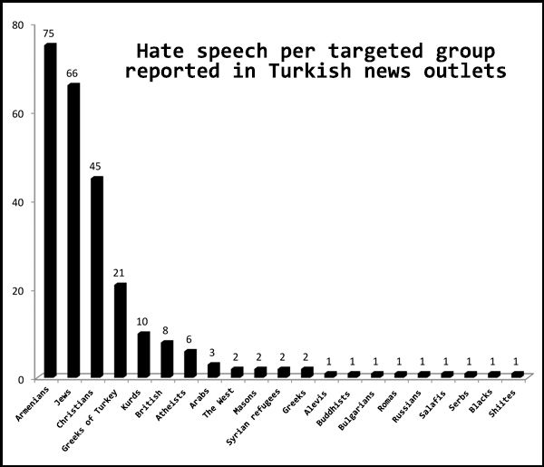

Slide 34
Ρητορική μίσους κατά ομάδων
Κατά Δικτύου
Γκιουλέν
(Hizmet Movement)

Slide 35
→ 240 χαρακτηρισμοί από Δεκέμβριο του 2013 μέχρι Μάιο 2017
Βαμπίρ
Συμμαχία του Ανανά
Συμμορία του χάους
Μαύρο σύννεφο
Σκιώδες κέντρο
FETÖ (FEthullah Terrorist Organization)
Υπνωτισμένοι
Υποκριτές
Ρατσιστές
Lobby του αίματος

Slide 36
ΚατΑ των ΚοΥρδων
Καταφέρεται κατά του PKK, του Οτζαλάν και του Ντεμιρτάς
Οι Κούρδοι βρίσκονται χωρισμένοι σε 4 κράτη (Ιράν, Ιράκ, Τουρκία και Συρία)
Σύμμαχοι με Η.Π.Α.
Πιο έντονη ρητορική όταν το HDP
έφτασε το 10%
Τους συνδέει με την τρομοκρατία
και τους αντιμετωπίζει ανάλογα

Slide 37
ΚατΑ των ΕβραΙων
Έντονος ο αντισημιτισμός του Ερντογάν (κοσμοπολιτισμός, αμερικανικά κεφάλαια, πολυπολιτισμικότητα, Σόρος)
«Η Ιερουσαλήμ είναι το φως των ματιών μας. Δε θα την αφήσουμε στο έλεος ενός κράτους που είναι φονιάς παιδιών»
«Το Ισραήλ χρησιμοποιεί δυσανάλογη δύναμη απέναντι στους Παλαιστίνιους. Δεν μπορούμε να ανεχθούμε άλλες αδικίες απέναντί τους»

Slide 38
ΕναντΙον των ΧριστιανΩν

Slide 39
ΚατΑ ΕλλΗνων και ΑρμενΙων
«Πώς υπάρχουν ακόμα Αρμένιοι;»
«Οι Έλληνες έκαψαν τη Σμύρνη»
«Θα πετάξουμε τους Έλληνες στη θάλασσα»
«Θα μετονομάσουμε την Κωνσταντινούπολη σε Ισλαμπόλ (άφθονο Ισλάμ)

Slide 40
ΚατΑ ΕλλΗνων και ΑρμενΙων
«Την ώρα που εμείς τρέχουμε πίσω από εθνικές και εγχώριες λύσεις, αυτοί και μιλούν την ίδια γλώσσα με τους εχθρούς της Τουρκίας και επιτίθενται με τον ίδιο τρόπο.» (Ελληνοκύπριοι)

Slide 41
ΚατΑ ομοφυλοφΙλων
«Η ομοφυλοφιλία δε συμβαδίζει με τις ηθικές αξίες της Τουρκίας.»
«Ένα κόμμα (λαϊκό) έχει απομακρυνθεί τόσο από το Έθνος μας που καθιερώνει ένα ποσοστό του 5% για τους ομοφυλόφιλους»

Slide 42
ΚατΑ ομοφυλοφΙλων
«Η ομοφυλοφιλία είναι κακό στοιχείο της κοινωνίας. Αυτοί ας συνεχίσουν μ’ αυτόν τον τρόπο. Σε ότι αφορά τις ηθικές αξίες εμείς θα είμαστε ο εαυτός μας. Η ηθική είναι πολύ σημαντική.»

Slide 43
ΚατΑ γιατρΩν – δικηγΟρων
Στις 6/2/2018:
Ζητά να αφαιρεθεί η λέξη «Τουρκία» από τον τίτλο ορισμένων ενώσεων και οργανισμών, όπως του Ιατρικού Συλλόγου της Τουρκίας, καθώς και από το Δικηγορικό Σύλλογο της χώρας που δεν υποστήριξαν τις στρατιωτικές επιχειρήσεις στη Συρία

Slide 44
Ο Πρόεδρος Ερντογάν
Έχει ιδιαίτερη σχέση με τους οπαδούς
του.
Συνομιλεί μαζί τους, δεν διστάζει
ακόμα και να κλάψει μπροστά στο
κοινό του (συναισθηματική προσέγγιση
– ο δυνατός ηγέτης).
Χαρισματικός ηγέτης που «ηλεκτρίζει»
τα πλήθη.

Slide 45
Ο Πρόεδρος Ερντογάν
Δεινός ρήτορας.
Αρέσκεται σε συμβολισμούς, αναπτύσσοντας το αίσθημα του ανήκειν.
Συνδέει το κίνημα Χιζμέτ με το PKK, τους Ευρωπαίους, τον Πάπα και τους Εβραίους.

Slide 46
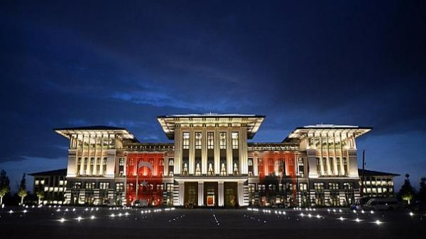

Slide 47
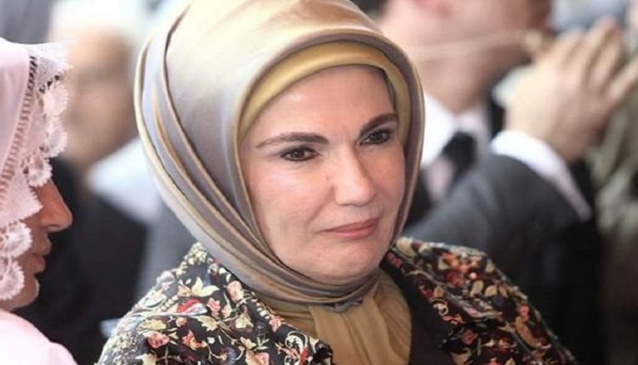

Slide 48
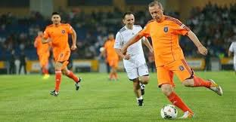

Slide 49
ΓΚΙΟΥΛΕΝ ΚΑΙ ΧΙΖΜΕΤ:
ΧΙΖΜΕΤ: ΘΡΗΣΚΕΥΤΙΚΗ, ΟΙΚΟΝΟΜΙΚΗ, ΠΟΛΙΤΙΚΗ ΙΣΧΥΣ

Slide 50
ΓΚΙΟΥΛΕΝ ΚΑΙ ΧΙΖΜΕΤ
Κίμσε Γιοκ Μου
Ζαμάν, Σαμάνιολου
Πλατφόρμες Διαθρησκευτικού Διαλόγου
Άσια Φινάνς, Ισί Ασφαλιστική
Ιδέες και Λόγος του Γκιουλέν
Σχολεία: στην Τουρκία, στον κόσμο – Πανεπιστήμια (προσπάθειες ίδρυσης στην Ελλάδα)
Η μέθοδος της Μπάμπουσκας
Μειονότητες, γυναίκες, Κούρδοι

Slide 51
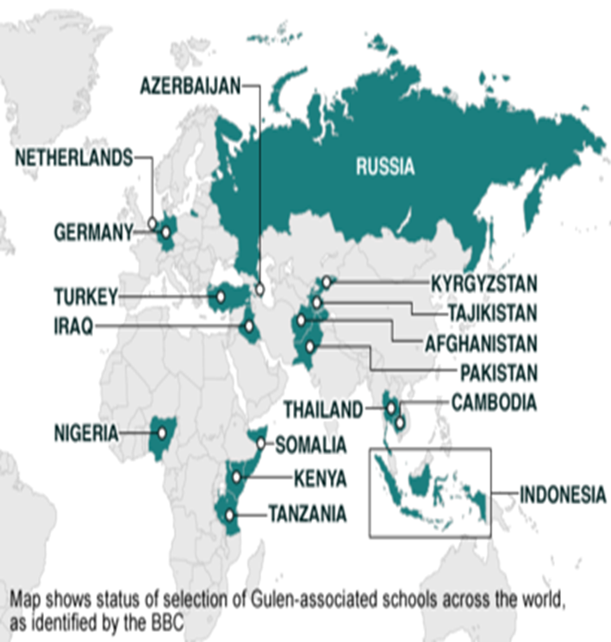

Slide 54
https://www.youtube.com/watch?v=TIQcj1v9xG4
https://www.youtube.com/watch?v=j6jL95BaSeM

Slide 55
ΕΥΧΑΡΙΣΤΩ ΠΟΛΥ
ΣΩΤΗΡΙΟΣ ΣΤ. ΛΙΒΑΣ

